Slide 1





Slide 2
Estrutura HTML Básica
HTML tem 2 partes: HEAD = ‘cabeça’ contém as configurações da página BODY = é a página em si, o que aparece nela
<!DOCTYPE html>
<html>
<head>
<meta charset="UTF-8" />
<title>Minha Página</title>
</head>
<body>
<h1 id=“h1_hello”>Olá, mundo!</h1>
<p>Essa é minha primeira página HTML.</p>
<a href="https://www.google.com/">Clique nesse link</a> </body>
</html>
<meta> são metadados (configurações extras), TAG de auto-fechamento
Charset é o tipo de codificação dos textos (UTF-8)
<title> é o nome do seu site que vai ficar escrito na Aba
<h1> Fonte Texto grande (ênfase)
H1 é o maior.. H6 é o menor
Foi dado um id para esse h1, o nome do id é h1_hello
<p> é parágrafo, texto normal
<a> link, href é atributo pra onde o link leva

Slide 3
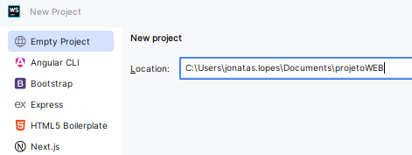
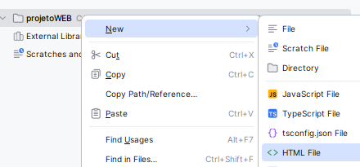
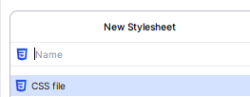
Criando projetoWEB no Webstorm
Crie uma pasta chamada “projetoWEB” (copie o caminho)
Abra o WEBSTORM e clique em “Novo Projeto” > “Empty Project”
Escolha o caminho da pasta que você criou no passo 1 (cole o caminho copiado)
Crie 3 arquivos novos:
index.html
styles.css (Stylesheet)
script.js (Javascript)

Slide 4
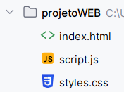
Criando projetoWEB no Webstorm

Slide 5
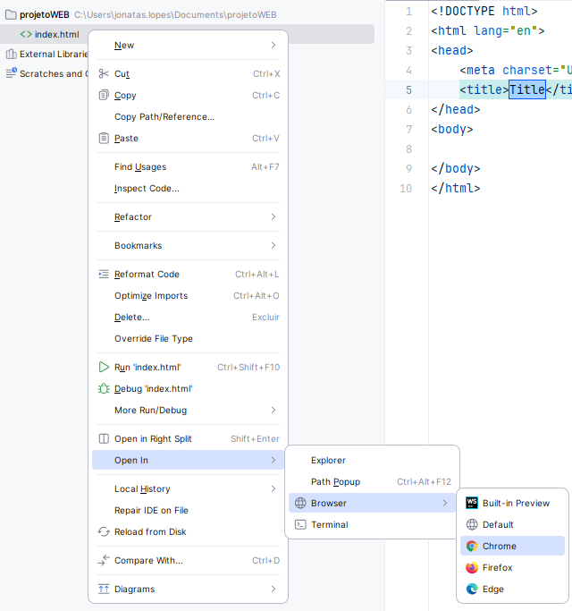
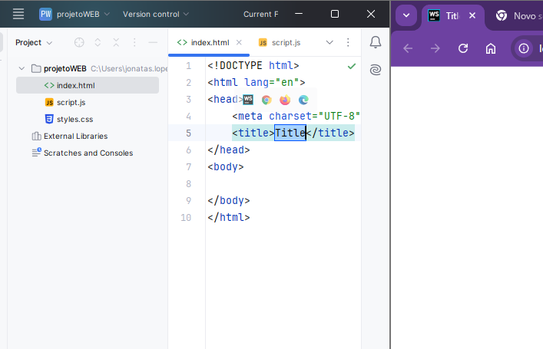
Criando projetoWEB no Webstorm
Abra o arquivo html, e escolha a opção com o botão direito: Open In > Browser > Chrome
Coloque as janelas do Webstorm e do Browser lado a lado:

Slide 6
Exercicio pra fixação – nosso site
HTML tem 2 partes: HEAD = ‘cabeça’ contém as configurações da página BODY = é a página em si, o que aparece nela
<!DOCTYPE html>
<html lang="pt-BR">
<head>
<meta charset="UTF-8" />
<meta name="viewport" content="width=device-width, initial-scale=1" />
<title>Exemplo Tech HTML + JS</title>
<link rel="stylesheet" href="styles.css">
<style></style>
</head>
<body></body>
</html>
1.HEAD
2.BODY
2.1.header
2.2.main
2.2.1.section “sobre”
2.2.2.section “servicos”
2.2.3.section “contato”
2.3.footer
responsividade
Nome da Aba do seu site
Ligação com nosso arquivo css
Se quiser vc pode colocar o css direto aqui
Próximo slide, coloque os conteúdos aqui dentro

Slide 7
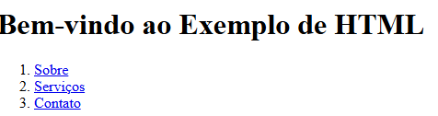
Exercicio pra fixação – nosso site
Cabeçalho da página
<body>
<header>
<h1 id="titulo">Bem-vindo ao Exemplo de HTML</h1>
<nav>
<ol>
<li><a href="#sobre">Sobre</a></li>
<li><a href="#servicos">Serviços</a></li>
<li><a href="#contato">Contato</a></li>
</ol>
</nav>
</header>
....main....
</body>
1.HEAD
2.BODY
2.1.header
2.2.main
2.2.1.section “sobre”
2.2.2.section “servicos”
2.2.3.section “contato”
2.3.footer
Letra de ênsafe (maior <h1>... Até menor <h6>)
Navegador, local onde colocamos os links de seções diferentes
Lista ordenada = 1.item_a, 2.item_b, 3.item_c ...
<li> item de lista
<a> link, cada um levra para uma seção diferente através do id #

Slide 8
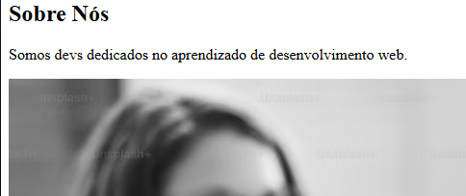
Exercicio pra fixação – nosso site
...header...
<main>
<section id="sobre">
<h2>Sobre Nós</h2>
<p>Somos devs dedicados no aprendizado de desenvolvimento web.</p>
<img src=“cole aqui um link de uma imagem" alt="Imagem exemplo" />
</section>
....section “serviços”...
</main>
1.HEAD
2.BODY
2.1.header
2.2.main
2.2.1.section “sobre”
2.2.2.section “servicos”
2.2.3.section “contato”
2.3.footer
Parte main do seu site
1ª seção recebe id “sobre”, pra ser acessado pelo navegador
<h2> e <p> já vistos
<img> imagem, src=link de origem da imagem, alt=texto caso imagem não carrega, e/ou para cegos

Slide 9
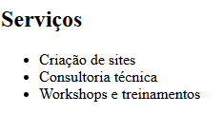
Exercicio pra fixação – nosso site
... section “serviços”......
<section id="servicos">
<h2>Serviços</h2>
<ul>
<li>Criação de sites</li>
<li>Consultoria técnica</li>
<li>Workshops e treinamentos</li>
</ul>
</section>
....section “contato”...
1.HEAD
2.BODY
2.1.header
2.2.main
2.2.1.section “sobre”
2.2.2.section“servicos”
2.2.3.section “contato”
2.3.footer
2ª seção recebe id “serviços”, pra ser acessado pelo navegador
<ul> lista desordenada, exemplo:
• item_a, • item_b,
• item_c, ...
<li> itens de lista

Slide 10
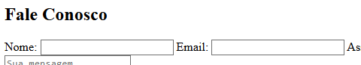


Exercicio pra fixação – nosso site
3ª seção recebe id “contato”, pra ser acessado pelo navegador
... section “serviços”......
<section id="contato">
<h2>Fale Conosco</h2>
<form id="formulario-contato">
<label for="nome">Nome:</label>
<input type="text" id="nome" name="nome" />
<label for="email">Email:</label>
<input type="email" id="email" name="email" />
......FORMULARIO PARTE B......
</form>
</section>
1.HEAD
2.BODY
2.1.header
2.2.main
2.2.1.section “sobre”
2.2.2.section“servicos”
2.2.3.section“contato”
2.3.footer
<li> itens de lista

Slide 11
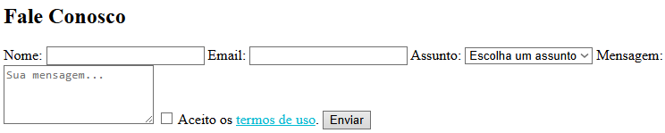
Exercicio pra fixação – nosso site
......FORMULARIO PARTE B......
<label for="assunto">Assunto:</label>
<select id="assunto" name="assunto" required>
<option value="" disabled selected>Escolha um assunto</option>
<option value="orcamento">Orçamento</option>
<option value="suporte">Suporte Técnico</option>
<option value="parceria">Parceria</option>
<option value="outros">Outros</option>
</select>
......FORMULARIO PARTE C......
1.HEAD
2.BODY
2.1.header
2.2.main
2.2.1.section “sobre”
2.2.2.section“servicos”
2.2.3.section“contato”
2.3.footer

Slide 12
Exercicio pra fixação – nosso site
......FORMULARIO PARTE B.......
<label for="mensagem">Mensagem:</label>
<textarea id="mensagem" name="mensagem" rows="4" placeholder="Sua mensagem..."></textarea>
<label class="checkbox-label">
<input type="checkbox" id="termos" name="termos" />
Aceito os <a href="#" style="color:#00bcd4; text-decoration: underline;">termos de uso</a>.
</label>
<button type="submit">Enviar</button>
</form>
</section>
1.HEAD
2.BODY
2.1.header
2.2.main
2.2.1.section “sobre”
2.2.2.section“servicos”
2.2.3.section“contato”
2.3.footer

Slide 13
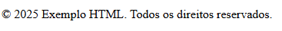
Exercicio pra fixação – nosso site
.... section“contato” FORMULARIO....
<footer>
<p id="rodape">&copy; <span id="ano">2025</span> Exemplo HTML. Todos os direitos reservados.</p>
</footer>
<script src=“script.js"></script>
</body>
</html>
1.HEAD
2.BODY
2.1.header
2.2.main
2.2.1.section “sobre”
2.2.2.section“servicos”
2.2.3.section“contato”
2.3.footer

Slide 14

Obrigado!

